Slide 1

El liderazgo de la minería peruana en los desafíos globales

Slide 2

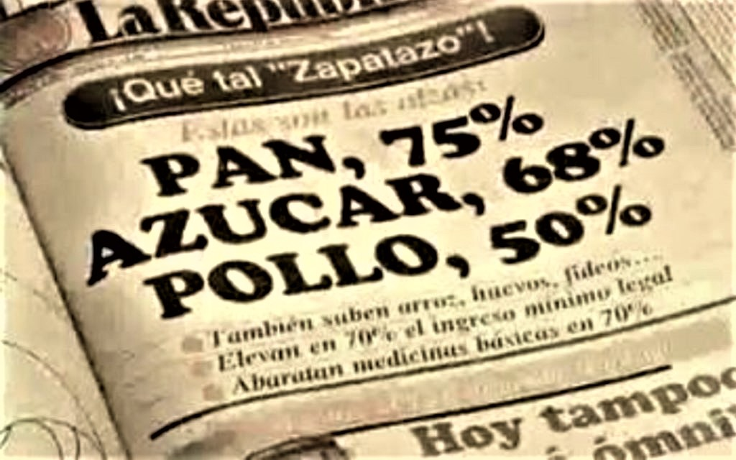
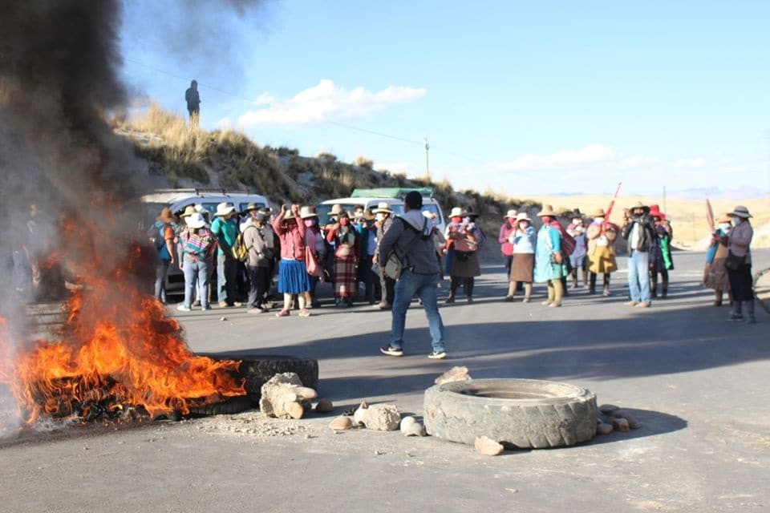
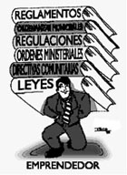
La industria minera peruana ha sabido enfrentar y superar los desafíos por los que ha atravesado el país en muchos años

Slide 3
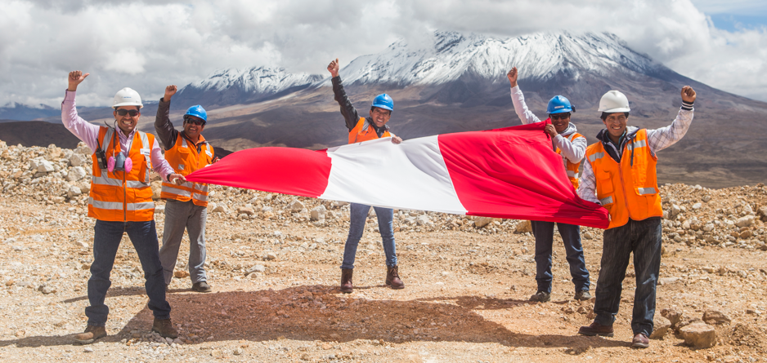
En los últimos años, el sector minero formal ha liderado los enfoques de responsabilidad social y sostenibilidad en el Perú, evolucionando en sus diferentes estándares, gestión de eficiencias y un absoluto compromiso con el país.

Slide 4
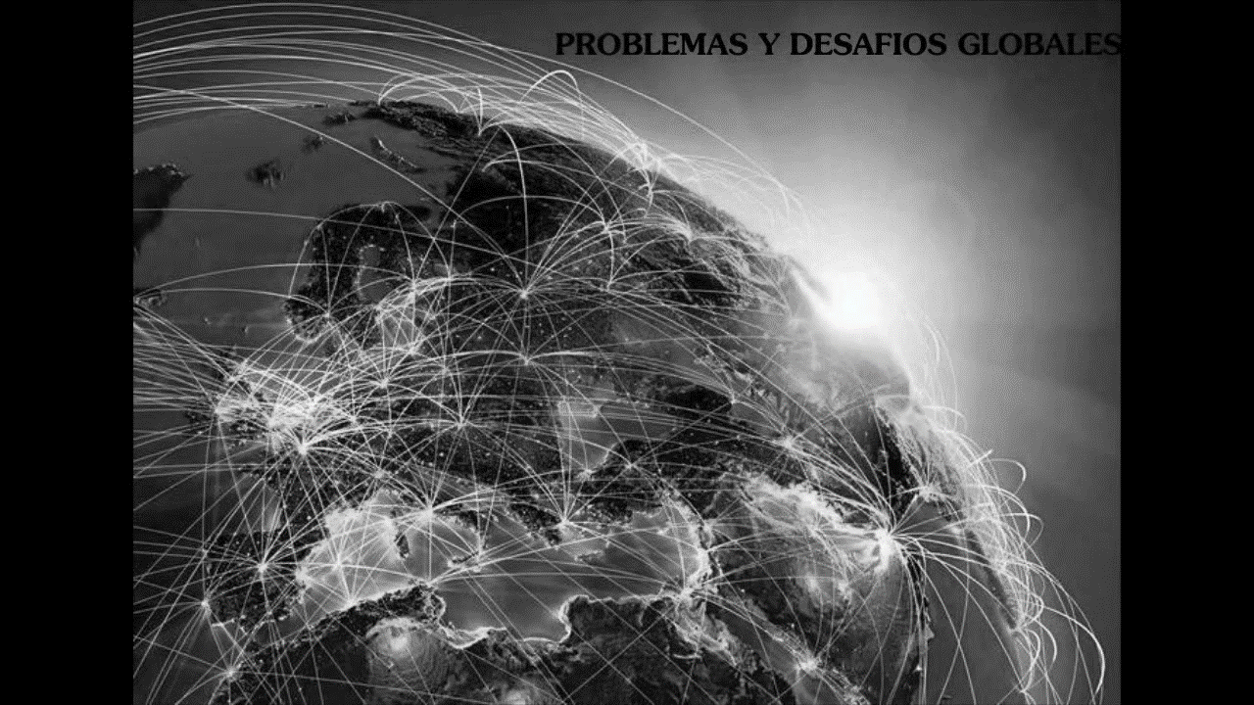
Pero hoy los desafíos son más complejos
Miremos globalmente…..

Slide 5

¿Una época de cambios o un cambio de época?
Estamos siendo testigos de cambios estructurales en el mundo. Estos alcanzan todas las dimensiones de la vida y son el resultado de una combinación de factores, incluyendo el avance tecnológico, la globalización y la situación ambiental.
Todo ello plantea un conjunto de desafíos que pone en cuestión la sostenibilidad de nuestro planeta y de industrias críticas como la minería

Slide 6
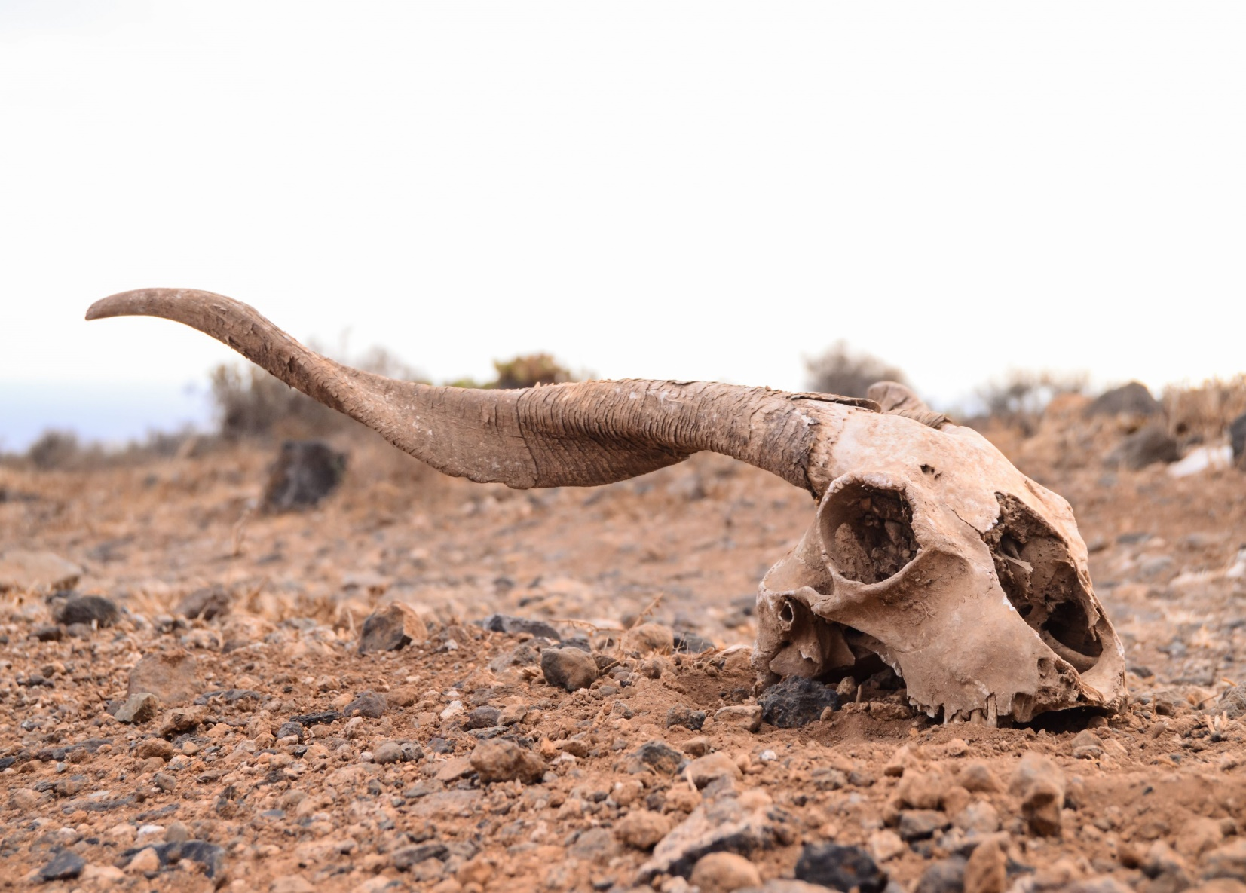
El desafío ambiental
- 68%
- 85%
Decrecimiento de la fauna silvestre desde 1970
Disminución de los humedales ricos en biodiversidad
- 83%
- 75%
Disminución del agua dulce desde 1970
Pérdida de la biomasa de insectos voladores en los últimos 27 años
10-100x
6ª
La ratio global de extinción de especies
Mayor extinción masiva de vida silvestre desde la extinción de los dinosaurios
Fuente: BCG, Nature Pilot

Slide 7
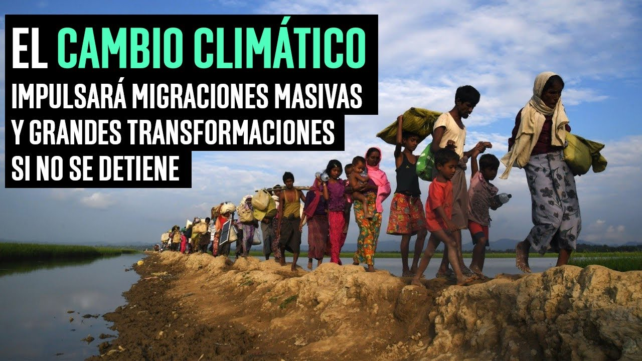
El desafío social e institucional
3x
Incremento de migraciones masivas desde 1970
Quiebre de la cohesión social: crisis de confianza, polarización social
Crisis del sistema democrático:
45%
de jóvenes de 30 países evaluados desconfía de la democracia según Open Society

Slide 8
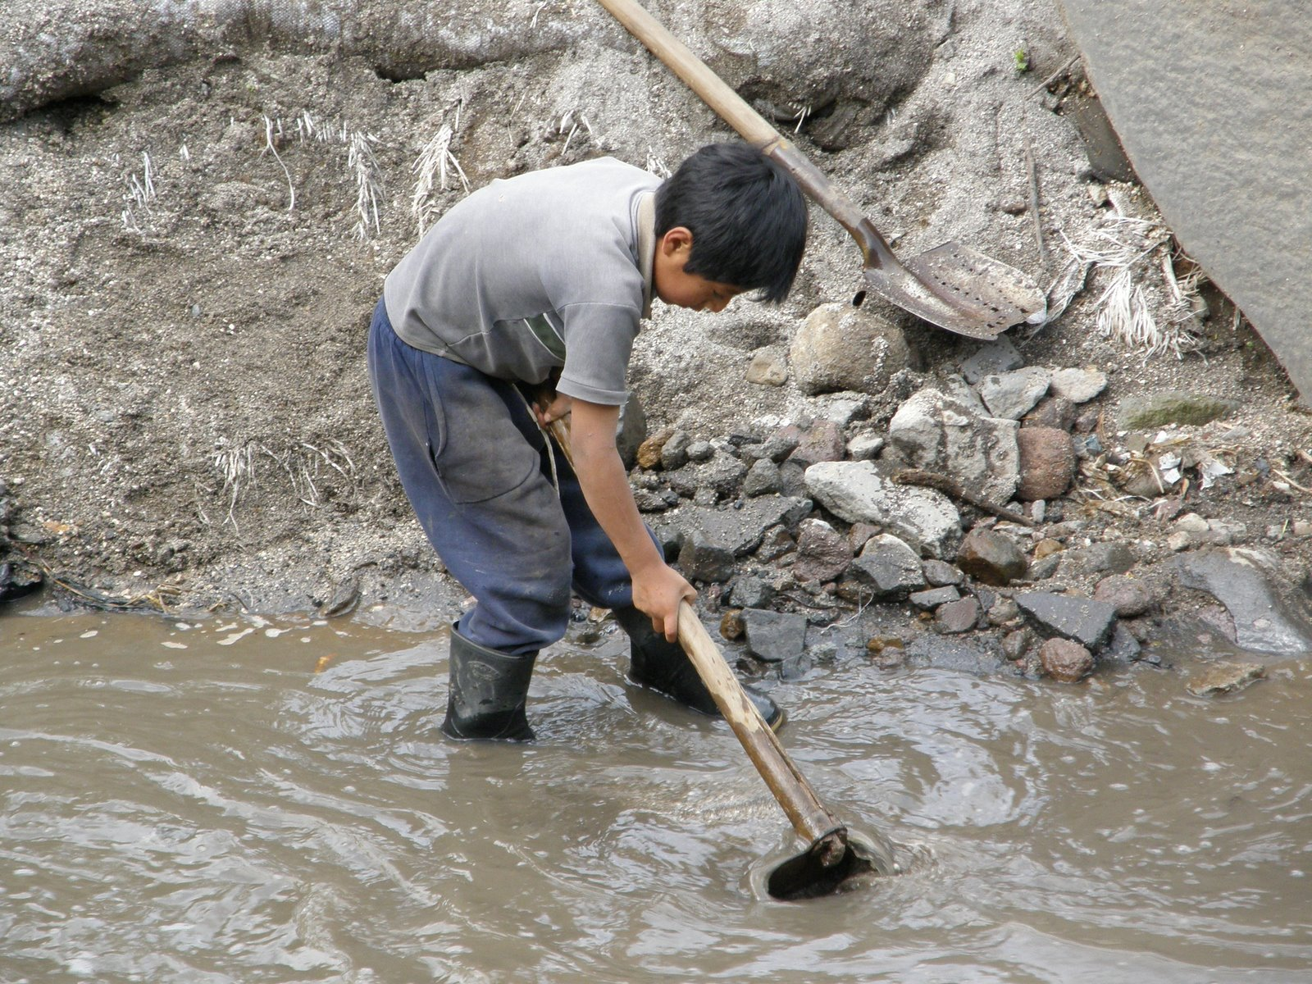
El desafío de los derechos humanos
Informalidad y auge de la minería ilegal: lavado de activos y las consecuencias sociales como el trabajo infantil y la trata de personas
Impactos sociales de las propias actividades económicas y sus cadenas de valor
Situación de las minorías y poblaciones vulnerables

Slide 9

El desafío tecnológico
Tecnologías de la comunicación: privacidad y ciberseguridad
Automatización e inteligencia artificial: consecuencias en la estructura laboral (64% de la fuerza laboral estadounidense se verá afectada por la IA, 300 millones de puestos en el mundo en riesgo*)
*Goldman Sachs

Slide 10
La minería es un sector estratégico en esta transición
Tradicionalmente ha sido vista como parte del problema. Sin embargo, estos desafíos representan una oportunidad para que el sector resurja y se consolide en un nuevo rol de liderazgo.

Slide 11
La minería sostenible debe comprender cuáles son estas tendencias y desafíos globales y emprender profundas transformaciones en su estrategia de negocio.
¿Cuáles son estas transformaciones?

Slide 12
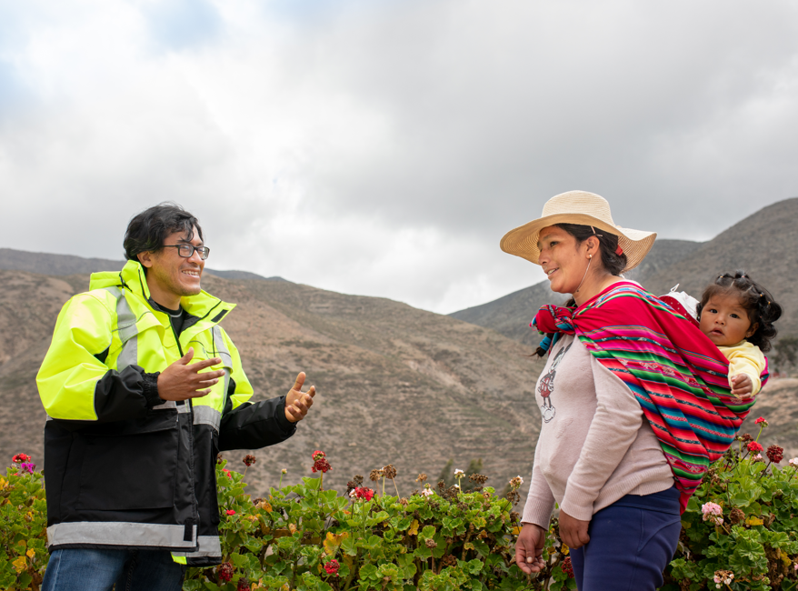
Minería con Propósito
Requerimos reflexionar y evolucionar estableciendo un propósito trascendental, como una industria más humana, que ponga a las personas y a la sociedad en el centro de sus decisiones.
Implica diseñar nuevas estrategias empresariales y sistemas de gobernanza y gestión orientados por la sostenibilidad.

Slide 13
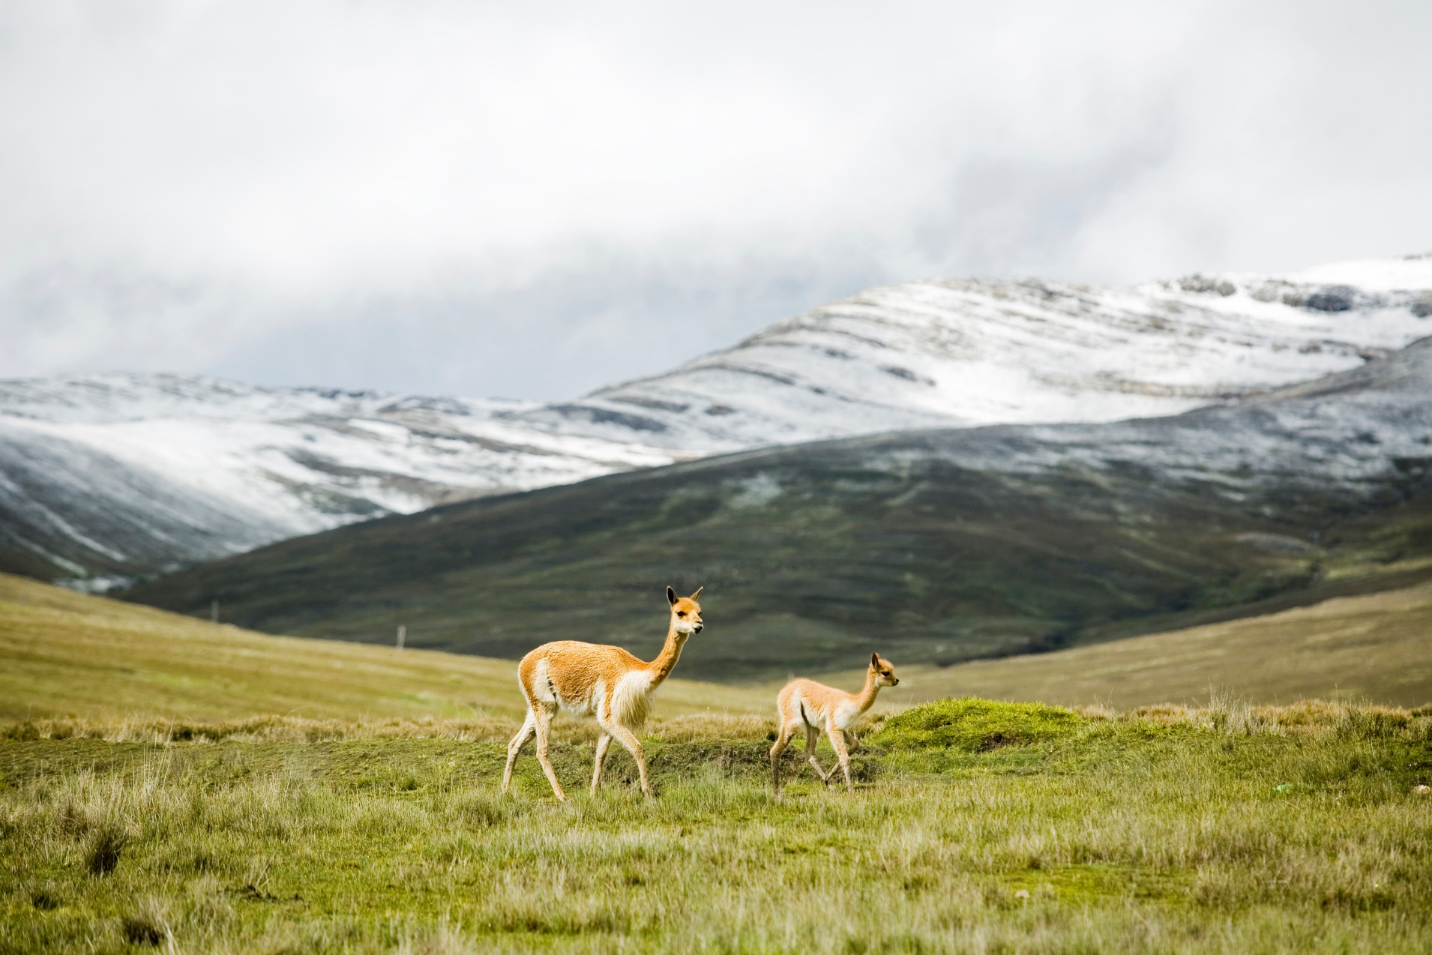
Compromiso con el ambiente
Debemos sincerar y transparentar nuestro compromiso ambiental, principalmente con el cambio climático.
Asumir con responsabilidad el rol de la minería en la descarbonización del planeta. Implantar una gestión escrupulosa del agua, reducir sostenidamente las emisiones de carbono.

Slide 14
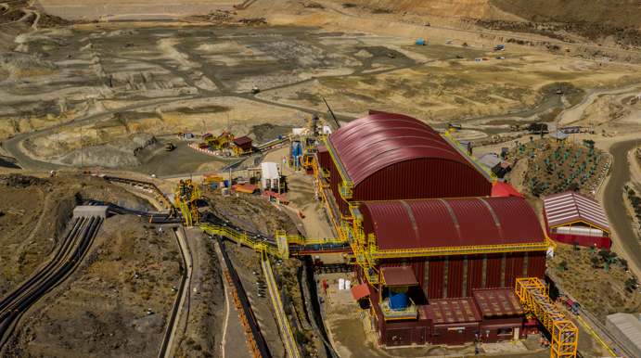
La adopción de tecnologías sostenibles
Adoptar las nuevas tecnologías de manera responsable y promover la investigación y desarrollo para afrontar retos como la transición energética, la economía circular y otros aspectos ambientales sensibles.
Asimismo, apuntar hacia la transformación digital y fortalecer la ciberseguridad.

Slide 15
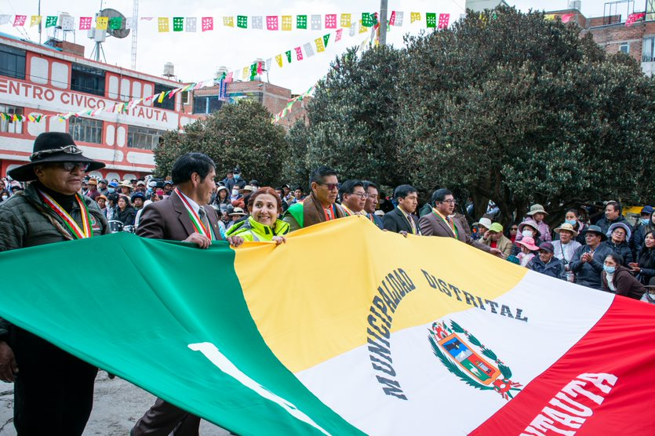
Un nuevo pacto social
Es impostergable forjar nuevos vínculos con la sociedad.
Por ejemplo, tendiendo puentes interculturales y abordando diálogos transformadores para alinear intereses positivos que permitan alcanzar acuerdos multiactor de valor compartido y desarrollo territorial.
La transparencia es fundamental para generar confianza.
Las empresas pueden ser pilares para formar capital humano y ciudadanía.

Slide 16

Promover el comercio sostenible de minerales
El comercio justo y sostenible de minerales es clave para enfrentar las actividades ilícitas que socavan la sociedad.
Una forma es certificar el origen de los minerales través de esquemas de trazabilidad y uso de tecnologías como el blockchain.

Slide 17
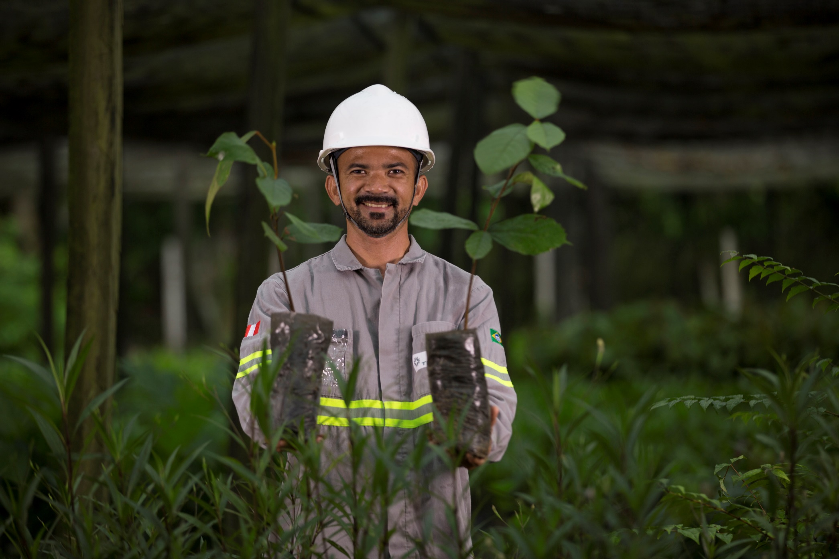
Promover entornos de cooperación
Fortalecer alianzas institucionales en diferentes niveles como adherencias internacionales, sinergias con la academia, el Estado y nuestros socios en la cadena de valor. Participar y promover iniciativas globales a favor del planeta.

Slide 18
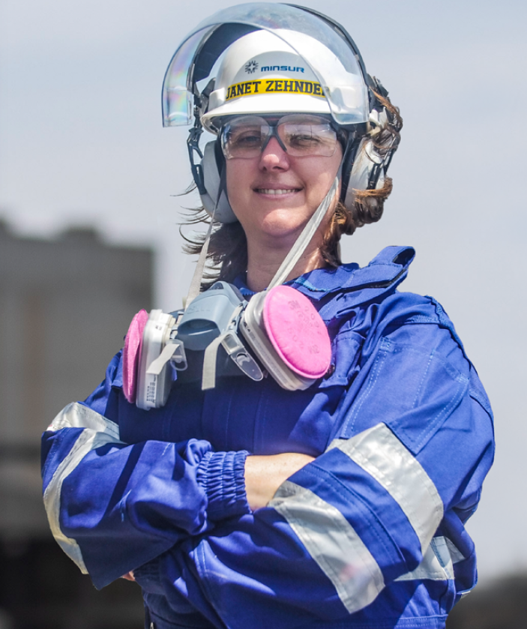
Qué estamos haciendo desde Minsur
Un proceso de evolución a partir de un Propósito trascendental
Un enfoque de Sostenibilidad que materializa nuestro Propósito y orienta toda nuestra actividad.
Un cambio en nuestra cultura: Lingo
Una estrategia para cumplir el compromiso de alcanzar las cero emisiones netas de GEI
El uso de blockchain para hacer trazable el 100% de nuestro estaño
Un nuevo enfoque de vinculación social que permite convenios de desarrollo con comunidades y regiones, así como un nuevo relacionamiento cultural (Ayni).
Adherencias que fortalecen nuestra gestión y transparencia: ICMM, EITI, Pacto Global, DJSI, ISO 37001, entre otras
Una estrategia comercial “SusTINable” que desarrolla relaciones de colaboración con nuestros clientes en el largo plazo

Slide 19
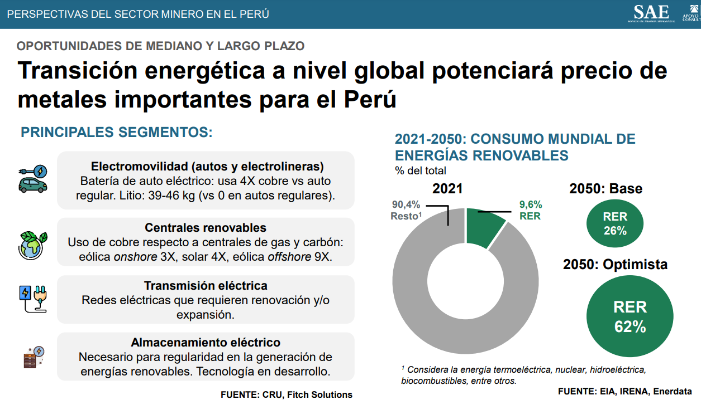

Slide 20





Demanda de minerales para la transición
Necesidad futura de Cobre
En generación eléctrica
En automóviles eléctricos
Planta Solar
Planta Eólica
Onshore
Planta Eólica
Offshore
Tradicional
Eléctrico
5 Toneladas
4.3 Toneladas
9.6 Toneladas
52 libras
132 libras
Fuente: Citigroup via Bloomberg

Slide 21
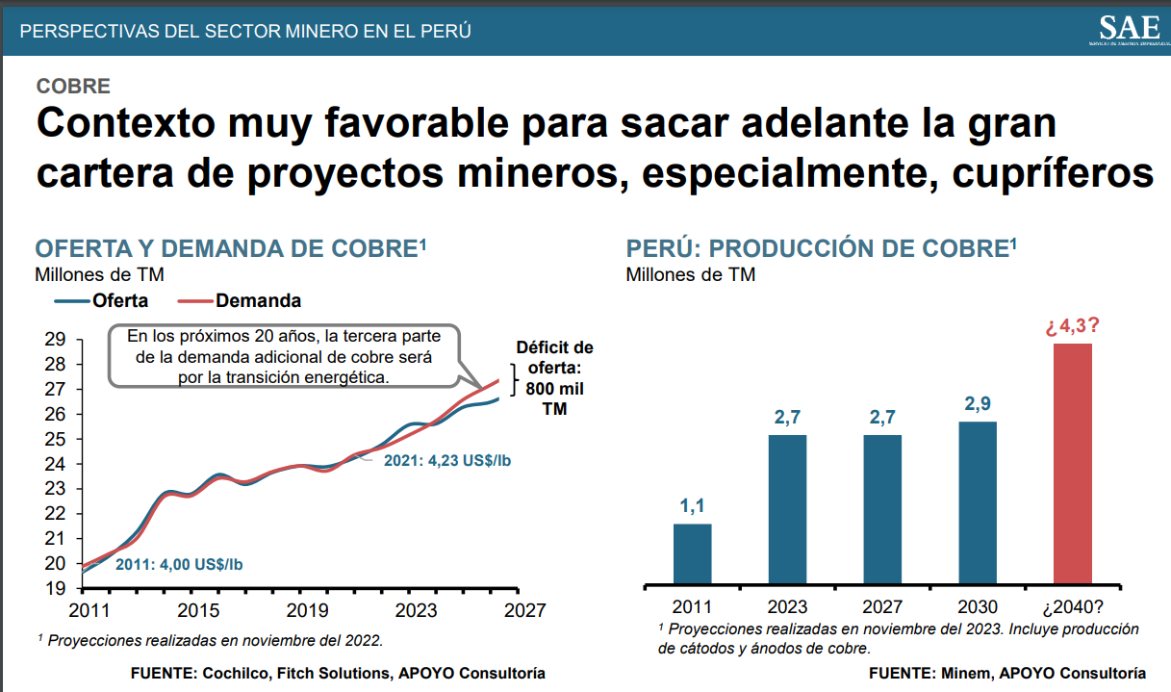

Slide 22
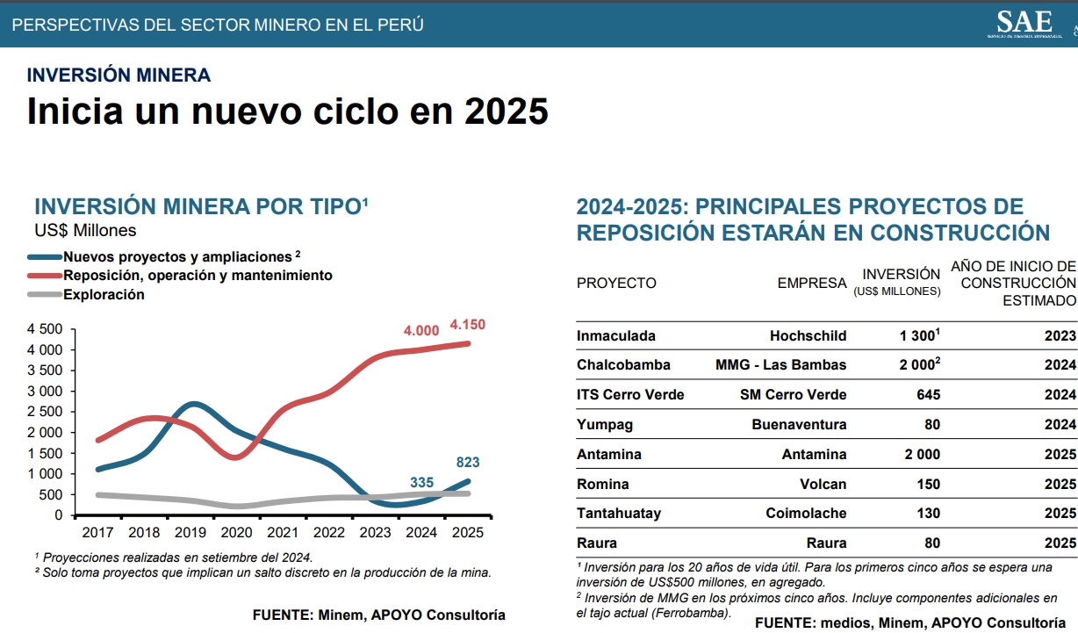

Slide 23
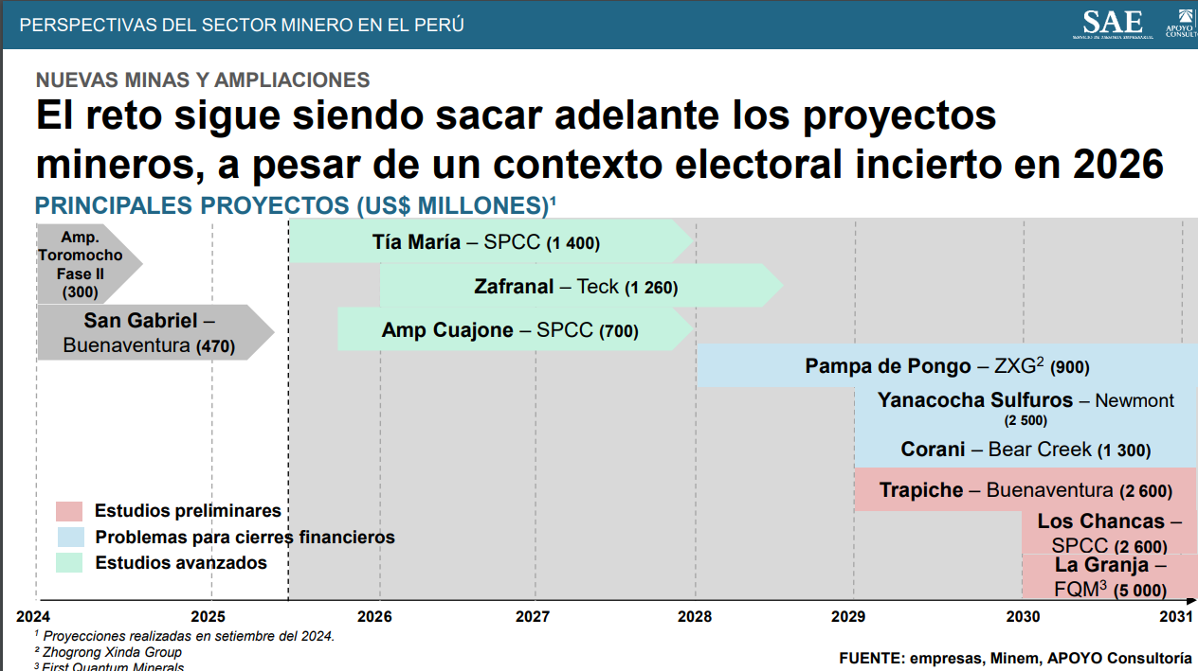

Slide 24
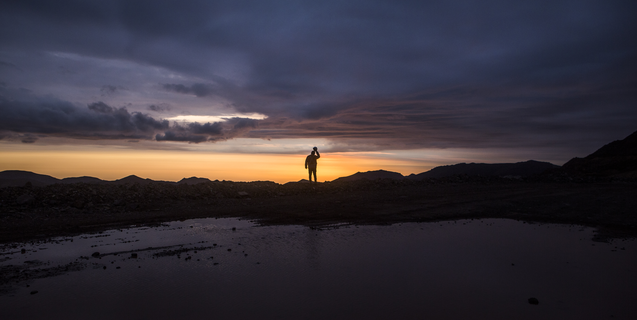
La minería peruana tiene una posición excepcional para liderar esta transformación empresarial hacia un mundo más sostenible y, de esta manera, consolidar su legitimidad y su rol vital en la sociedad global y local.

Slide 25
Pero no podemos hacerlo solos. Necesitamos alinear intereses y trabajar estrechamente con todos los sectores: Estado, academia, comunidades y sociedad civil.
O claudicamos ante los desafíos o asumimos el liderazgo

Slide 26

